Slide 1
InSITE OUT 外賣平台
Jane 雅真

Slide 2
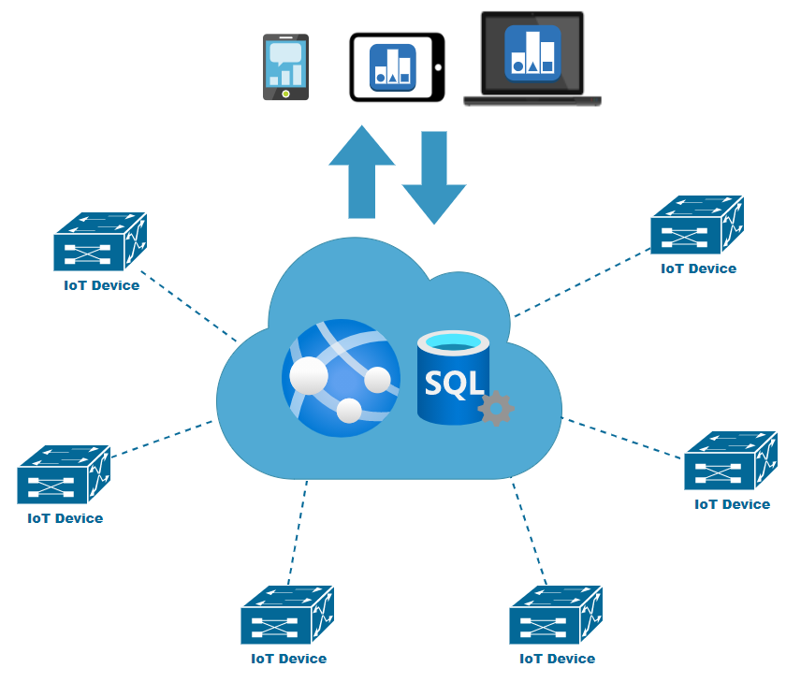
目的
將AUO過去的智慧製造Knowhow產品與解決方案呈現
硬體場域設定好即可在網站管理平台看到即時數據

Slide 3
工作排程
Device (又中.宏勳)
確認Box擷取盒資料格式
Device可使用的資料傳輸方式
Data Collection (又中.宏勳)
資料擷取與傳輸
Storage (EDA Team)
確認儲存空間
Data Analysis (EDA Team &User)
確認資料內容與可能呈現資訊
Data Visualization (EDA Team &User)
討論網站呈現的報表

Slide 4
平台目標方向
系統類型
單一客戶、單一系統
多客戶、單一系統
多客戶、多系統
Demo版(單一客戶、單一系統)
單一客戶、單一系統(從Device到報表網站報表呈現)
完整功能(多客戶、多系統)
前台-系統商品介紹網
後台-SaaS版管理平台

Slide 5
階段性目標
功能 |  | Phase1-Demo版 | Phase2-單一企業可使用版 | Phase3-多企業可使用版
前台 | 網站形象主視覺 | ● | ● | ●
 | 平台介紹 | ● | ● | ●
 | 產品介紹 | ● | ● | ●
 | 解決方案介紹 | ● | ● | ●
 | 聯絡我們 | ● | ● | ●
後台 | 登入註冊模組-單一公司 |  | ●
 | 登入註冊模組-多公司 |  | ●
 | 權限管理模組-單一公司 |  |  | ●
 | 權限管理模組-多公司 |  |  | ●
 | 報表分析圖表 | ● | ● | ●

Slide 6
Phase1-Demo版

Slide 7
專案排程-Demo版
工作階段 | 細項 | 執行人 | 狀態 | 預計完成日期
需求確認與分析 | 功能確認 | JS / 雅真 / 翌台 | In Process | --
系統架構設計 | 1.系統程式架構 2.系統串接流程設計 3.資料表設計 | JS / 雅真 / 翌台 | In Process | --
UI設計-前後台 | 1.內頁功能示意-wireframe 2.網站視覺-makeup | 俊豪 | In Process | --
程式開發-前台 | 1.前端畫面切版 | 俊豪 / 雅真 | To Do | --
程式開發-後台 | 1.前端畫面切版 2.前端程式開發 3.後端程式開發 | 翌台 / 雅真 | In Process | --
功能測試 | 全站功能測試 |  | To Do | --

Slide 8
網站規劃
InsideOut前台
首頁
網站形象(網站主視覺、LOGO與Banner形式介紹)
大略的系統產品列表
大略的解決方案列表(含影片示意)
商品頁
系統功能詳細介紹(含硬體與軟體後台服務)
聯絡我們
聯絡窗口
InsideOut後台
UI用Admin template方式呈現
細項功能待確認
前台參考網站
國內
研華科技: https://www.advantech.tw/
樺漢: https://www.ennoconn.com/index_zh-tw.html
國外
Azure: https://azure.microsoft.com/zh-tw/

Slide 9
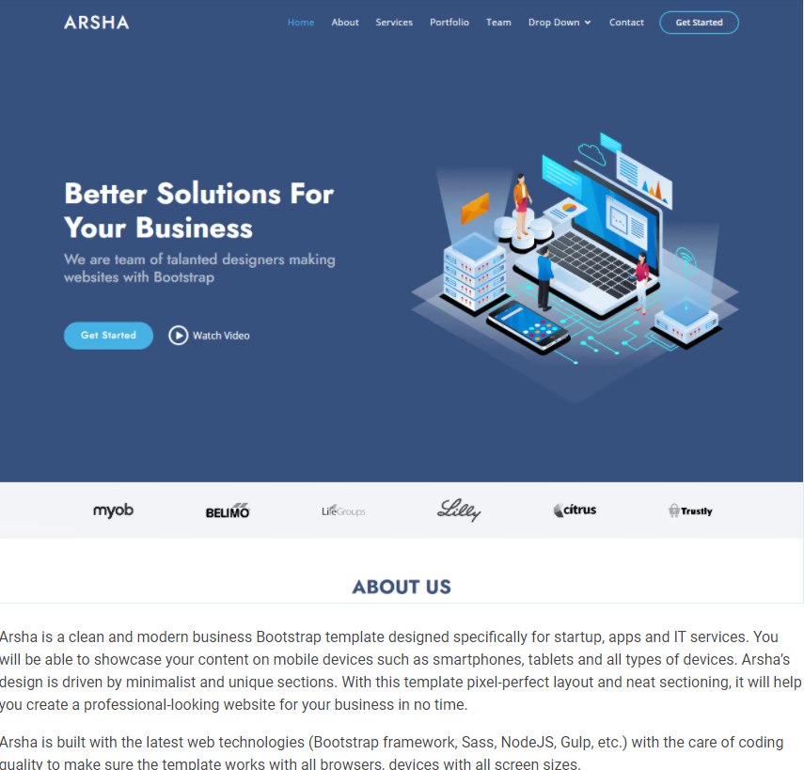
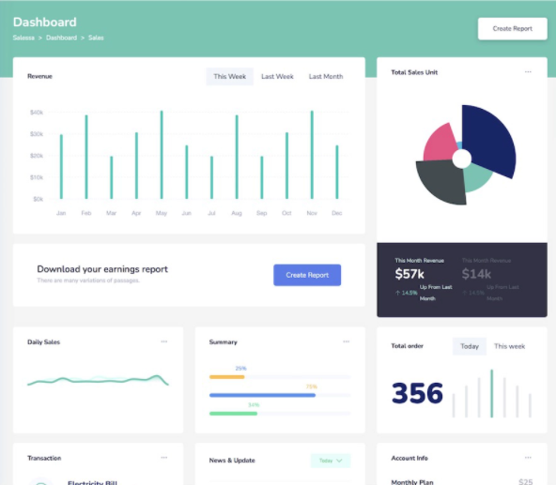
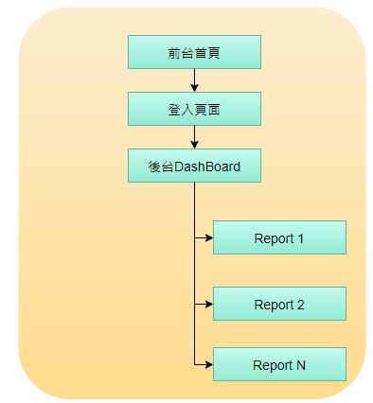
Demo版-融合前後台
DashBoard
單一產品系統數據報表呈現

Slide 10
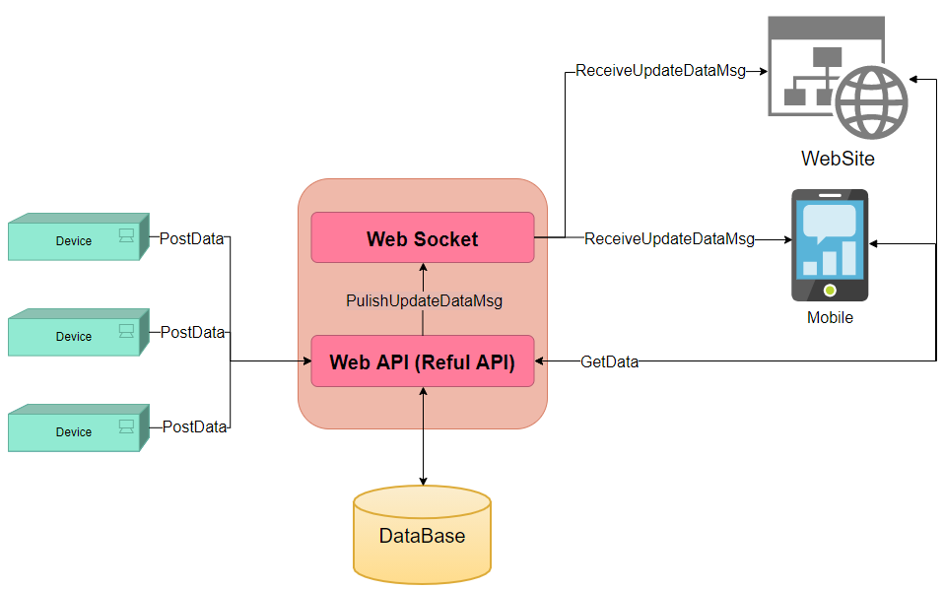
系統架構

Slide 11
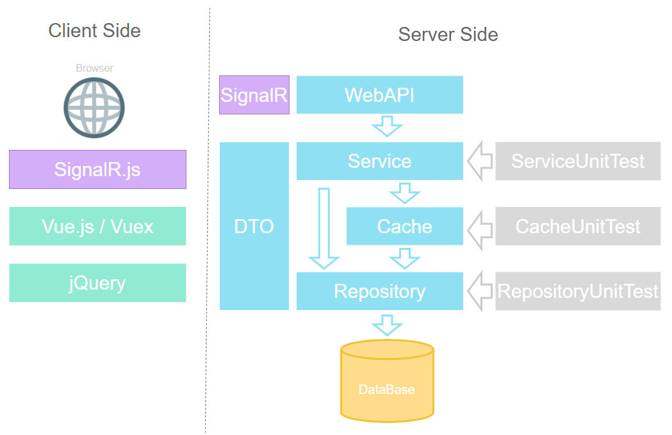
程式架構

Slide 12
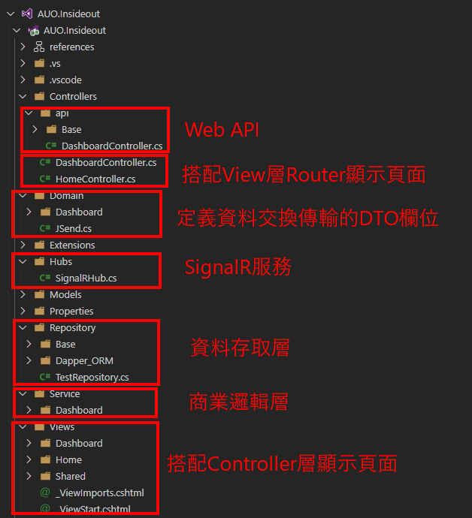
專案結構-後端

Slide 13
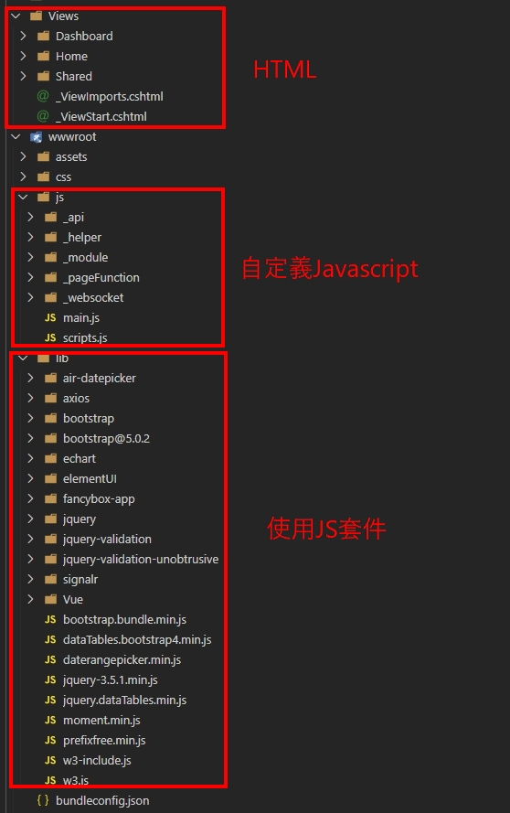
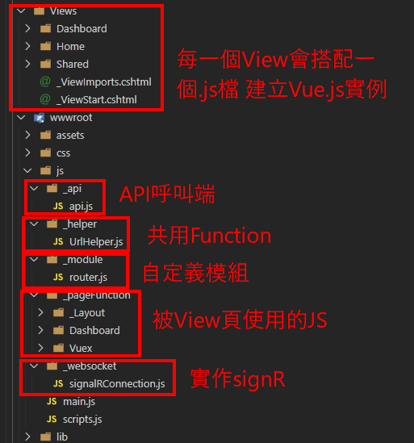
專案結構-前端

Slide 14
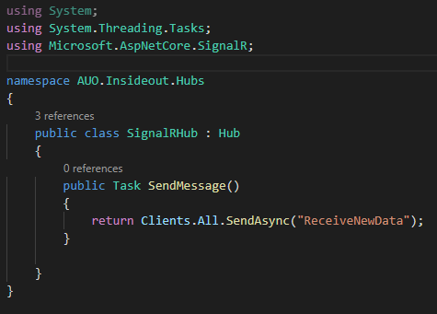
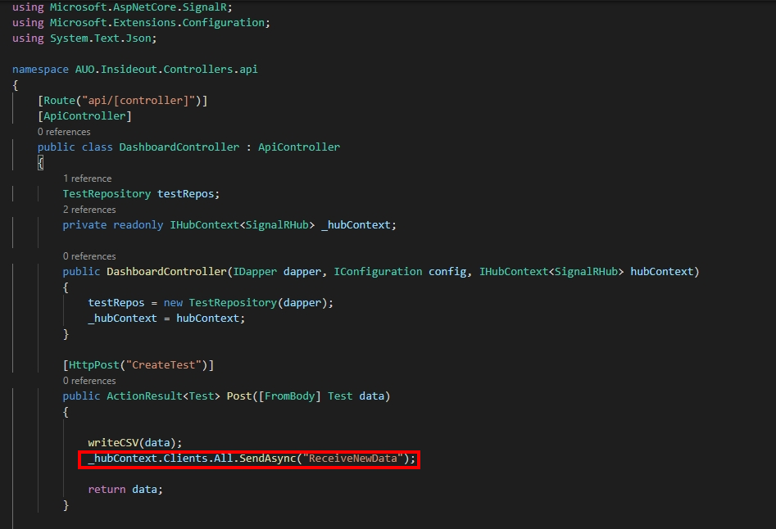
SignalR後端
Hubs/SignalRHubs實作SignalR Server端
在API層，呼叫api的同時通知前端有資料更新

Slide 15
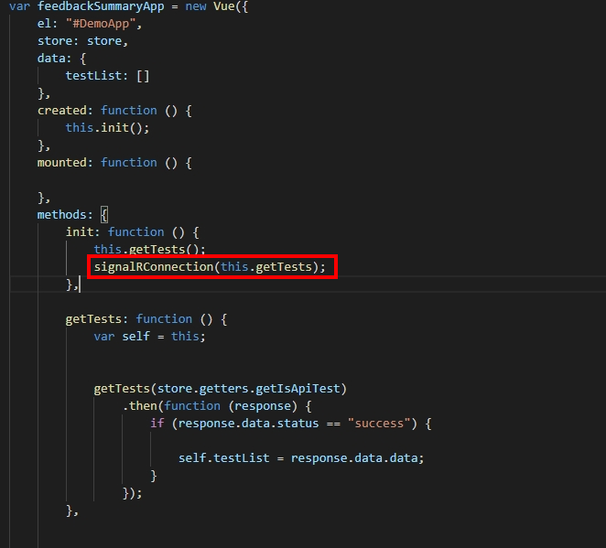
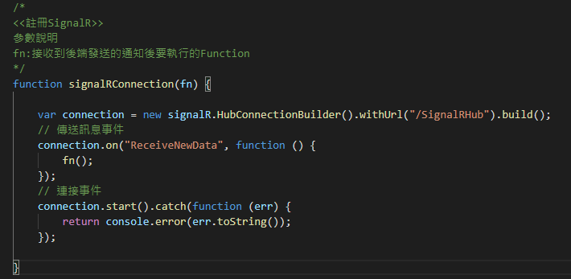
SignalR前端
引用SignalR.js套件
wwwroot/js/_websocket/signalRConnection.js 實作Client Side的連線
需即時更新資料的頁面，先註冊signalRConnection連線，當收到Server Side通知有新資料時呼叫取資料API達到資料即時更新機制

Slide 16
下一步?

Slide 17
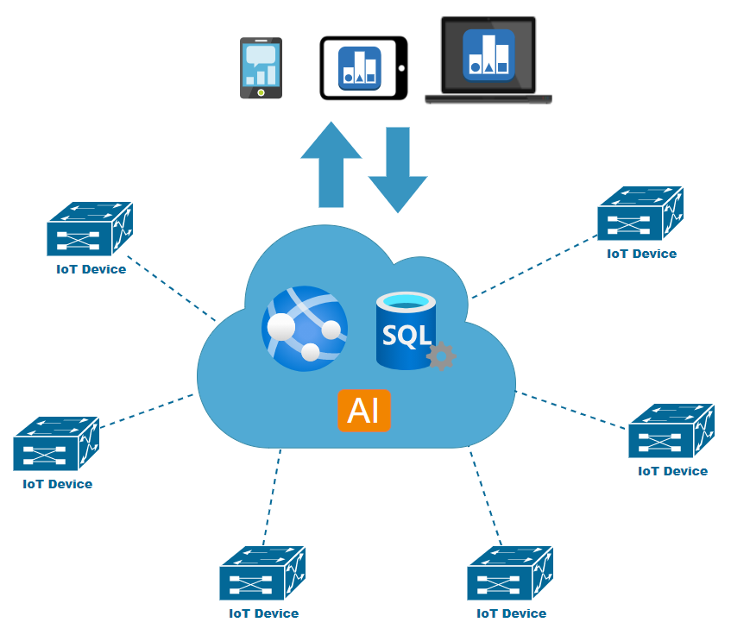
加入AI演算法?示範產品?

Slide 18
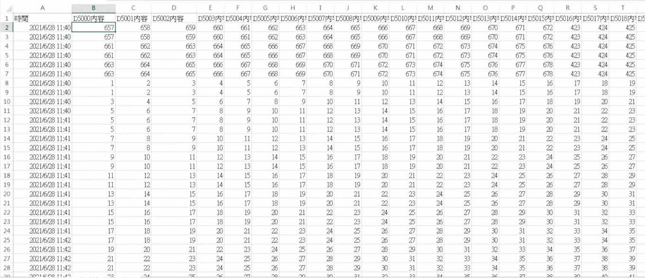
資料格式?要呈現的報表?
[
{
"device_name":"D5000",
"data": 657,
"data_type": "int",
"data_time": "2021-06-28 11:40"
},
{
"device_name":"D5001",
"data": "658",
"data_type": "string",
"data_time": "2021-06-28 11:40"
},
{
"device_name":"D5002",
"data": 659.10,
"data_type": "float",
"data_time": "2021-06-28 11:40"
}
]
動態資料型態
[
{
"device_name": "D5002",
"data": 123,
"data_time": "2021-06-28 11:40"
},
{
"device_name": "D5002",
"data": 659.10,
"data_time": "2021-06-28 11:40"
},
{
"device_name": "D5002",
"data": 500,
"data_time": "2021-06-28 11:40"
}
]
固定資料型態
(由device轉換資料)

Slide 19
Phase3-多企業可使用版

Slide 20
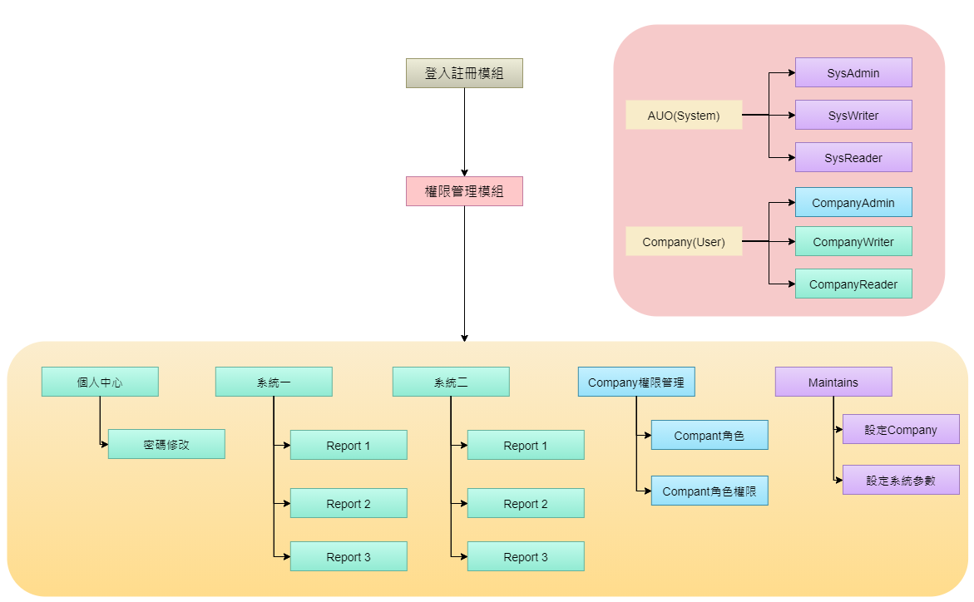
多企業版管理後台-功能模組
登入與權限管理
公司代號、使用者帳密
依據系統分類功能服務

Slide 21
多客戶版管理後台-企業開通權限流程
企業申請使用
企業取得最高權限帳號
企業員工註冊
員工註冊審核
並設定可使用權限
員工開通權限

